Slide 1
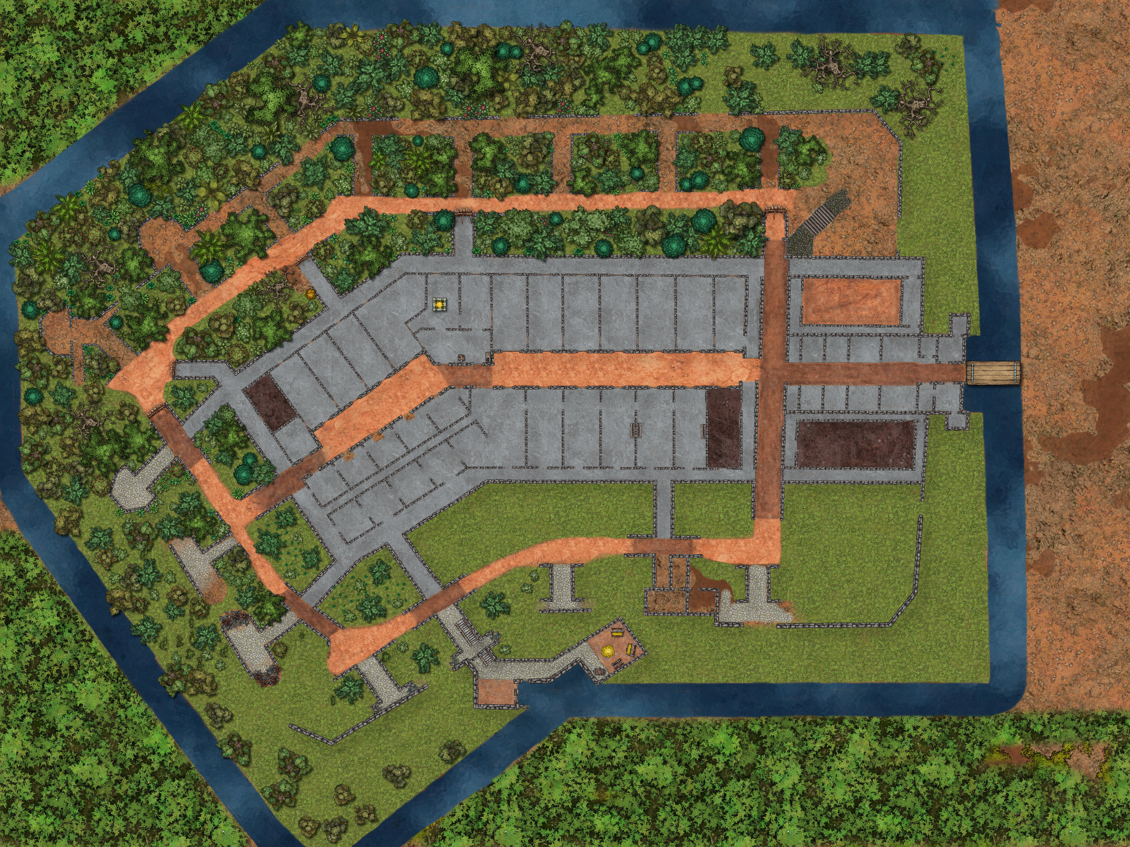

Slide 2
GN Cognelot 2026
Placements intérieurs :
1 : Salle orgas couchages
2. Salle Orga matos et accueil joueurs
3. Auberge
4. Tripot + joueurs Tripot
5. Banque + joueurs banque
6. Salle des coffre souterraines (pour les sacs d’or)
7. Autres salles des coffres (pour les coffres avec parchemins et objets : X3)
8. Salle PNJ + Alchimisterie + forgeronnerie
9. Bibiliothèque
10. Autres joueurs intérieurs (x)
11. Mafia sous couverture (chauffante)
Au total : 6 groupes de joueurs à l’intérieurs
Questions :
? Grande salle en terre battue très chouette
4
11
8
3
10
10
2
1
10
5
9
7
7
6
7
6

Slide 3
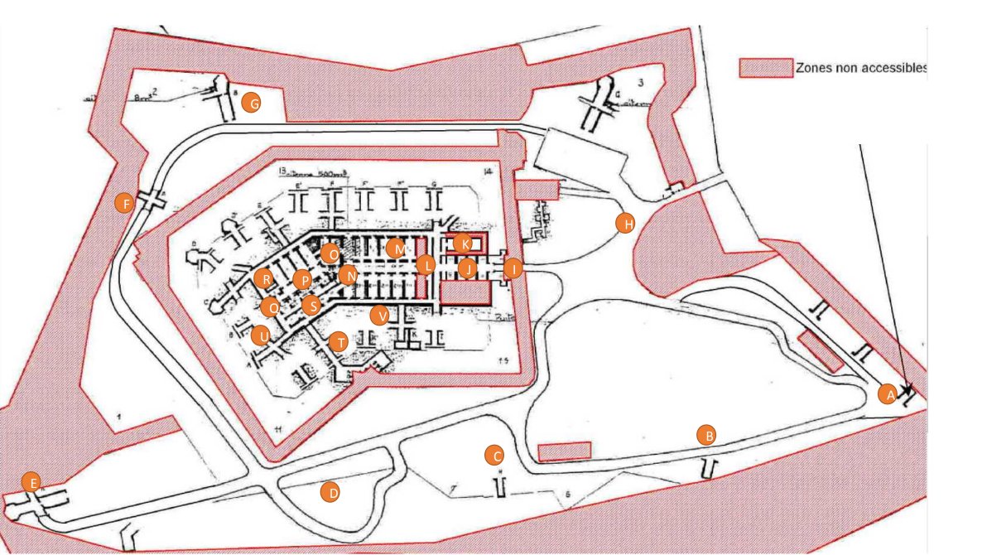

GN Cognelot 2026
Placements extérieurs :
1 : Régates
2. groupe de joueurs extérieurs
3. groupe de joueurs extérieurs
4. groupe de joueurs extérieurs
5. groupe de joueurs extérieurs
6. groupe de joueurs extérieurs
1
2
3
1
4
Forêt
Nouvelle sortie de secours
6
5

